Slide 1
Unidade 5.1: DDL – Criação de Visões e Índices (CREATE VIEW e CREATE INDEX)
Prof. Rodrigo Baroni

Slide 2
ÍNDICES (CREATE INDEX)
Estruturas físicas opcionais de banco de dados criadas para melhorar a performance no acesso.

Slide 3
ÍNDICES (CREATE INDEX)
Caberá ao otimizador do SGBD optar ou não pelo uso do índice (DML não-procedural no SQL).
Na falta de índices, o SGBD faz uma varredura completa da tabela (full table scan).
Os comandos SELECT que envolvem ORDER BY (ordenação) tendem a ficar mais rápidos após a criação de índices pelos campos de ordenação.
Os índices devem ser criados com prudência.

Slide 4
ÍNDICES (CREATE INDEX)
Para escolher bem os índices, analisa-se quais campos da tabela participam das expressões WHERE de comandos de SELECT, UPDATE e DELETE.
No entanto, o uso excessivo de índices pode ser prejudicial ao desempenho, pois todo comando que atualiza a tabela origem (Insert, Update, Delete) pode gerar uma alteração no índice.

Slide 5

ÍNDICES (CREATE INDEX)
Os índices geralmente são definidos em conjunto pelo DBA e pelo desenvolvedor / engenheiro de software, que conhecem quais são as consultas mais críticas que são mais frequentes e envolvem um maior volume de acesso a dados.
Quando linhas são adicionadas, alteradas ou apagadas, todos os índices são atualizados sem necessidade de ação externa alguma.
Índices são partes importantes do “Tuning” do SGBD

Slide 6
ÍNDICES (CREATE INDEX)
Os índices são criados usualmente para as chaves primárias e para as chaves estrangeiras, visando agilizar os comandos que envolvem junção de tabelas.
O índice deve ser o mais seletivo possível.
Colunas muito usadas em cláusulas WHERE também são boas candidatas para índices.

Slide 7
ÍNDICES (CREATE INDEX)
Os índices podem ou não ser únicos (UNIQUE).
O índice é único quando não se permitem repetições no conjunto de campos que compõem o índice. Assim sendo, o índice pela chave primária é sempre UNIQUE.
Em alguns SGBDs, este índice pela chave primária já é gerado automaticamente.

Slide 8
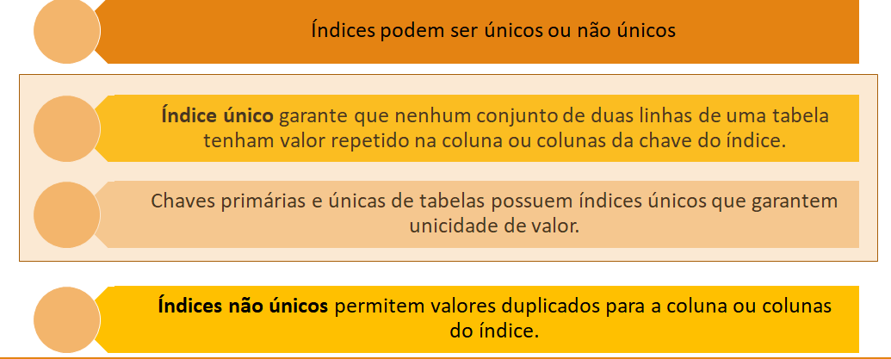
Índice Único e Não Único
Fonte: CASTRO, profa. Laura (2018)

Slide 9
Índice Composto
Múltiplos índices podem existir para a mesma tabela
Vários índices usando as mesmas colunas podem ser criados especificando ordens diferentes das colunas
CREATE INDEX empregado_ix1
ON employees
(department_id, manager_id);
CREATE INDEX empregado_ix2
ON employees
(manager_id, department_id);
Fonte: CASTRO, profa. Laura (2018)

Slide 10
ÍNDICES (CREATE INDEX)
CREATE [UNIQUE] [CLUSTERED | NONCLUSTERED] INDEX
Nome-do-índice ON tabela (coluna ou lista-de-colunas)
DROP INDEX Nome-do-índice
Exemplos:
CREATE UNIQUE INDEX CLUSTERED IX_Funcionarios ON Funcionarios (Matricula)
CREATE INDEX IX_salario ON Funcionarios (CodDepto, Salario)
CREATE INDEX Ind_Regional ON Clientes (Estado Asc, Cidade Asc)

Slide 11

Visões (CREATE VIEW)
A visão é uma estrutura lógica que é montada dinamicamente a partir de um SELECT.
Através da visão, consegue-se selecionar as linhas e colunas desejadas de uma tabela ou mais tabelas e dar um nome lógico (nome da visão) para o resultado.

Slide 12
Visões (CREATE VIEW)

Slide 13
Visões (CREATE VIEW)
Utiliza-se visão para armazenar os selects mais frequentes no próprio banco de dados
SGBD não armazena as linhas resultantes da execução da visão.
A segurança é uma das vantagens, pois pode-se dar permissão de acesso para a visão e não para a tabela inteira
Com isso, os programas aplicativos ou usuários finais podem acessar a visão, simplificando a sintaxe dos comandos.
As visões podem ser encadeadas, mas isto provoca uma queda de performance.

Slide 14
Utilidade de Visões
Prover nível adicional de segurança de tabela por restringir acesso para um determinado conjunto de linhas e colunas da tabela
Esconder a complexidade dos dados
Junções de tabelas e cálculos podem estar presentes na definição da visão
Apresentar os dados em uma perspectiva diferente da tabela base
Renomear nome de coluna
Isolar aplicações de mudanças na definição de tabelas base
A inserção de nova coluna na tabela base não afeta a visão
Fonte: CASTRO, profa. Laura (2018)

Slide 15
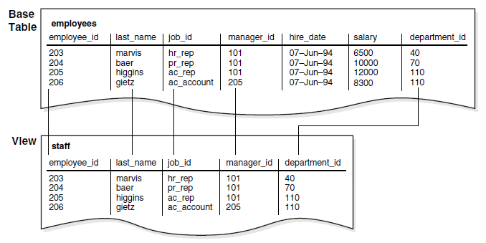
Criação de Visão
Colunas data de admissão e salário não são mostradas pela visão
CREATE VIEW staff AS
SELECT employee_id, last_name, job_id, manager_id, department_id
FROM employees;
Remoção de Visão
DROP VIEW staff;
Fonte: CASTRO, profa. Laura (2018)
Fonte: Oracle Database Concepts 11g Release 2

Slide 16
Visões (CREATE VIEW)
CREATE VIEW nome-da-visão (apelidos para os campos – opcional) AS SELECT
Exemplo:
CREATE VIEW SalarioDepto (Depto, Media_Salarial, Numero)
AS SELECT Depto, AVG(Salario), COUNT(*)
FROM Funcionarios
GROUP BY Depto

Slide 17
Visões (CREATE VIEW)
Pode-se criar uma visão de uma visão
CREATE VIEW MaioresSalarios
AS SELECT * FROM SalarioDepto
WHERE Media_Salarial > 8000

